Slide 1
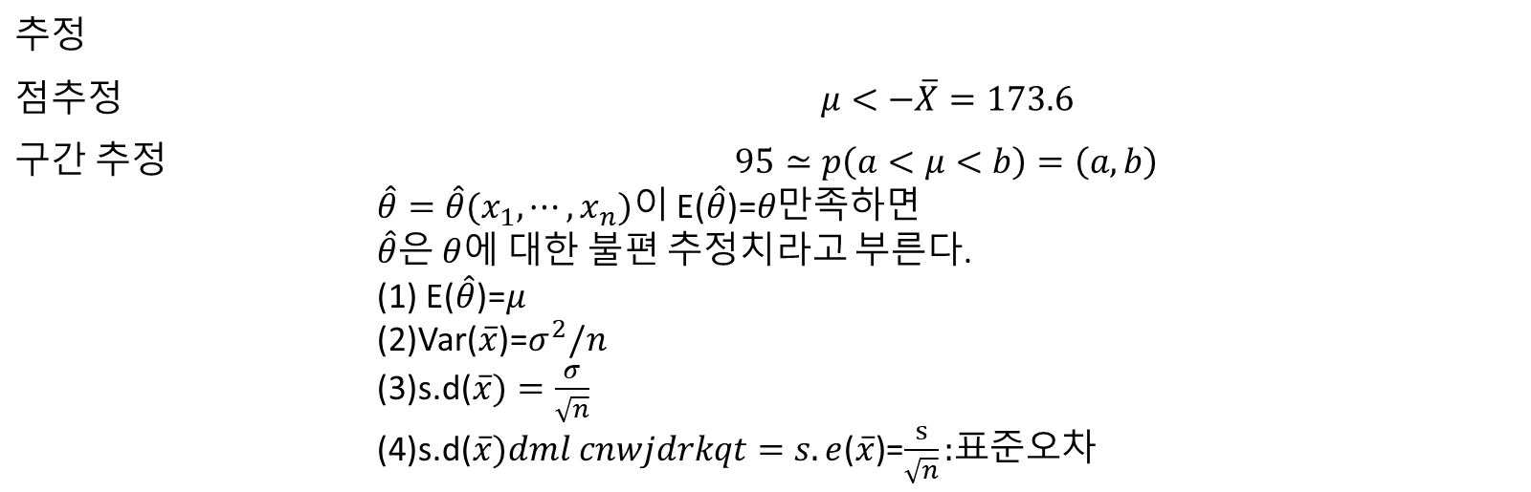
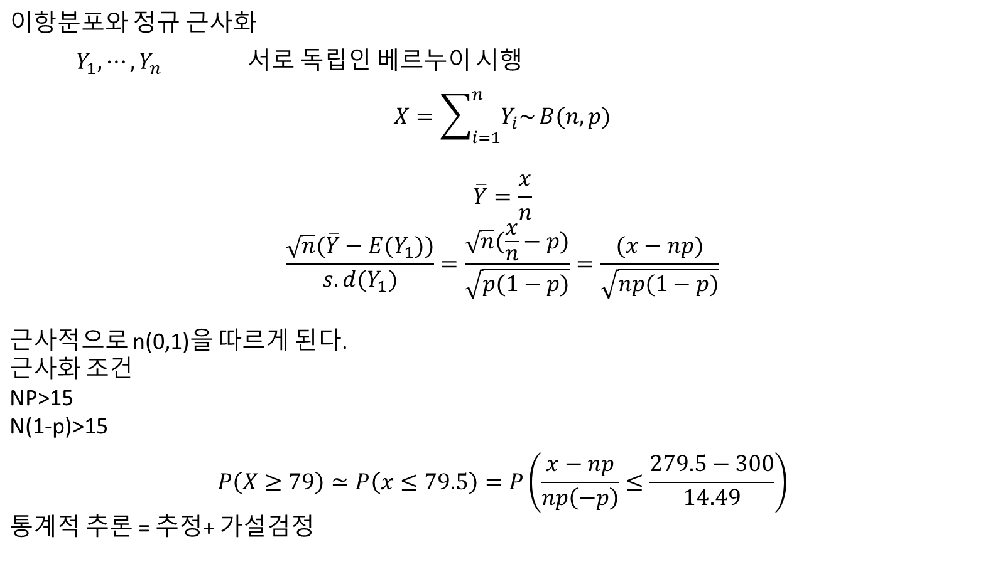
이항분포와 정규 근사화
$$Y_{1},⋯,Y_{n}$$ | 서로 독립인 베르누이 시행
$$X=\sum_{i=1}^{n}{Y_{i}\sim }B(n,p)$$ $$\overline{Y}=\frac{x}{n}$$ $$\frac{\sqrt{n}(\overline{Y}−E(Y_{1}))}{s.d(Y_{1})}=\frac{\sqrt{n}(\frac{x}{n}−p)}{\sqrt{p(1−p)}}=\frac{(x−np)}{\sqrt{np(1−p)}}$$ 근사적으로 n(0,1)을 따르게 된다. 근사화 조건 NP>15 N(1-p)>15
$$P\left(X≥79\right)≃P\left(x≤79.5\right)=P\left(\frac{x−np}{np\left(−p\right)}≤\frac{279.5−300}{14.49}\right)$$ 통계적 추론 = 추정+ 가설검정
정규화
추정
$점$추정 | $$μ<−\overline{X}=173.6$$
구간 추정 | $$95≃p\left(a<μ<b\right)=\left(a,b\right)$$ $\hat{θ}=\hat{θ}(x_{1},⋯,x_{n})이$ E($\hat{θ}$)=$θ만$족하면 $\hat{θ}$은 $θ$에 대한 불편 추정치라고 부른다. (1) E($\hat{θ}$)=$μ$ (2)Var($\overline{x}$)=$σ^{2}/n$ (3)s.d($\overline{x})=\frac{σ}{\sqrt{n}}$ (4)s.d($\overline{x})dml cnwjdrkqt=s.e$($\overline{x}$)=$\frac{s}{\sqrt{n}}:$표준오차

Slide 2
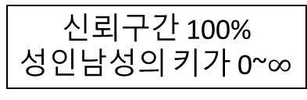
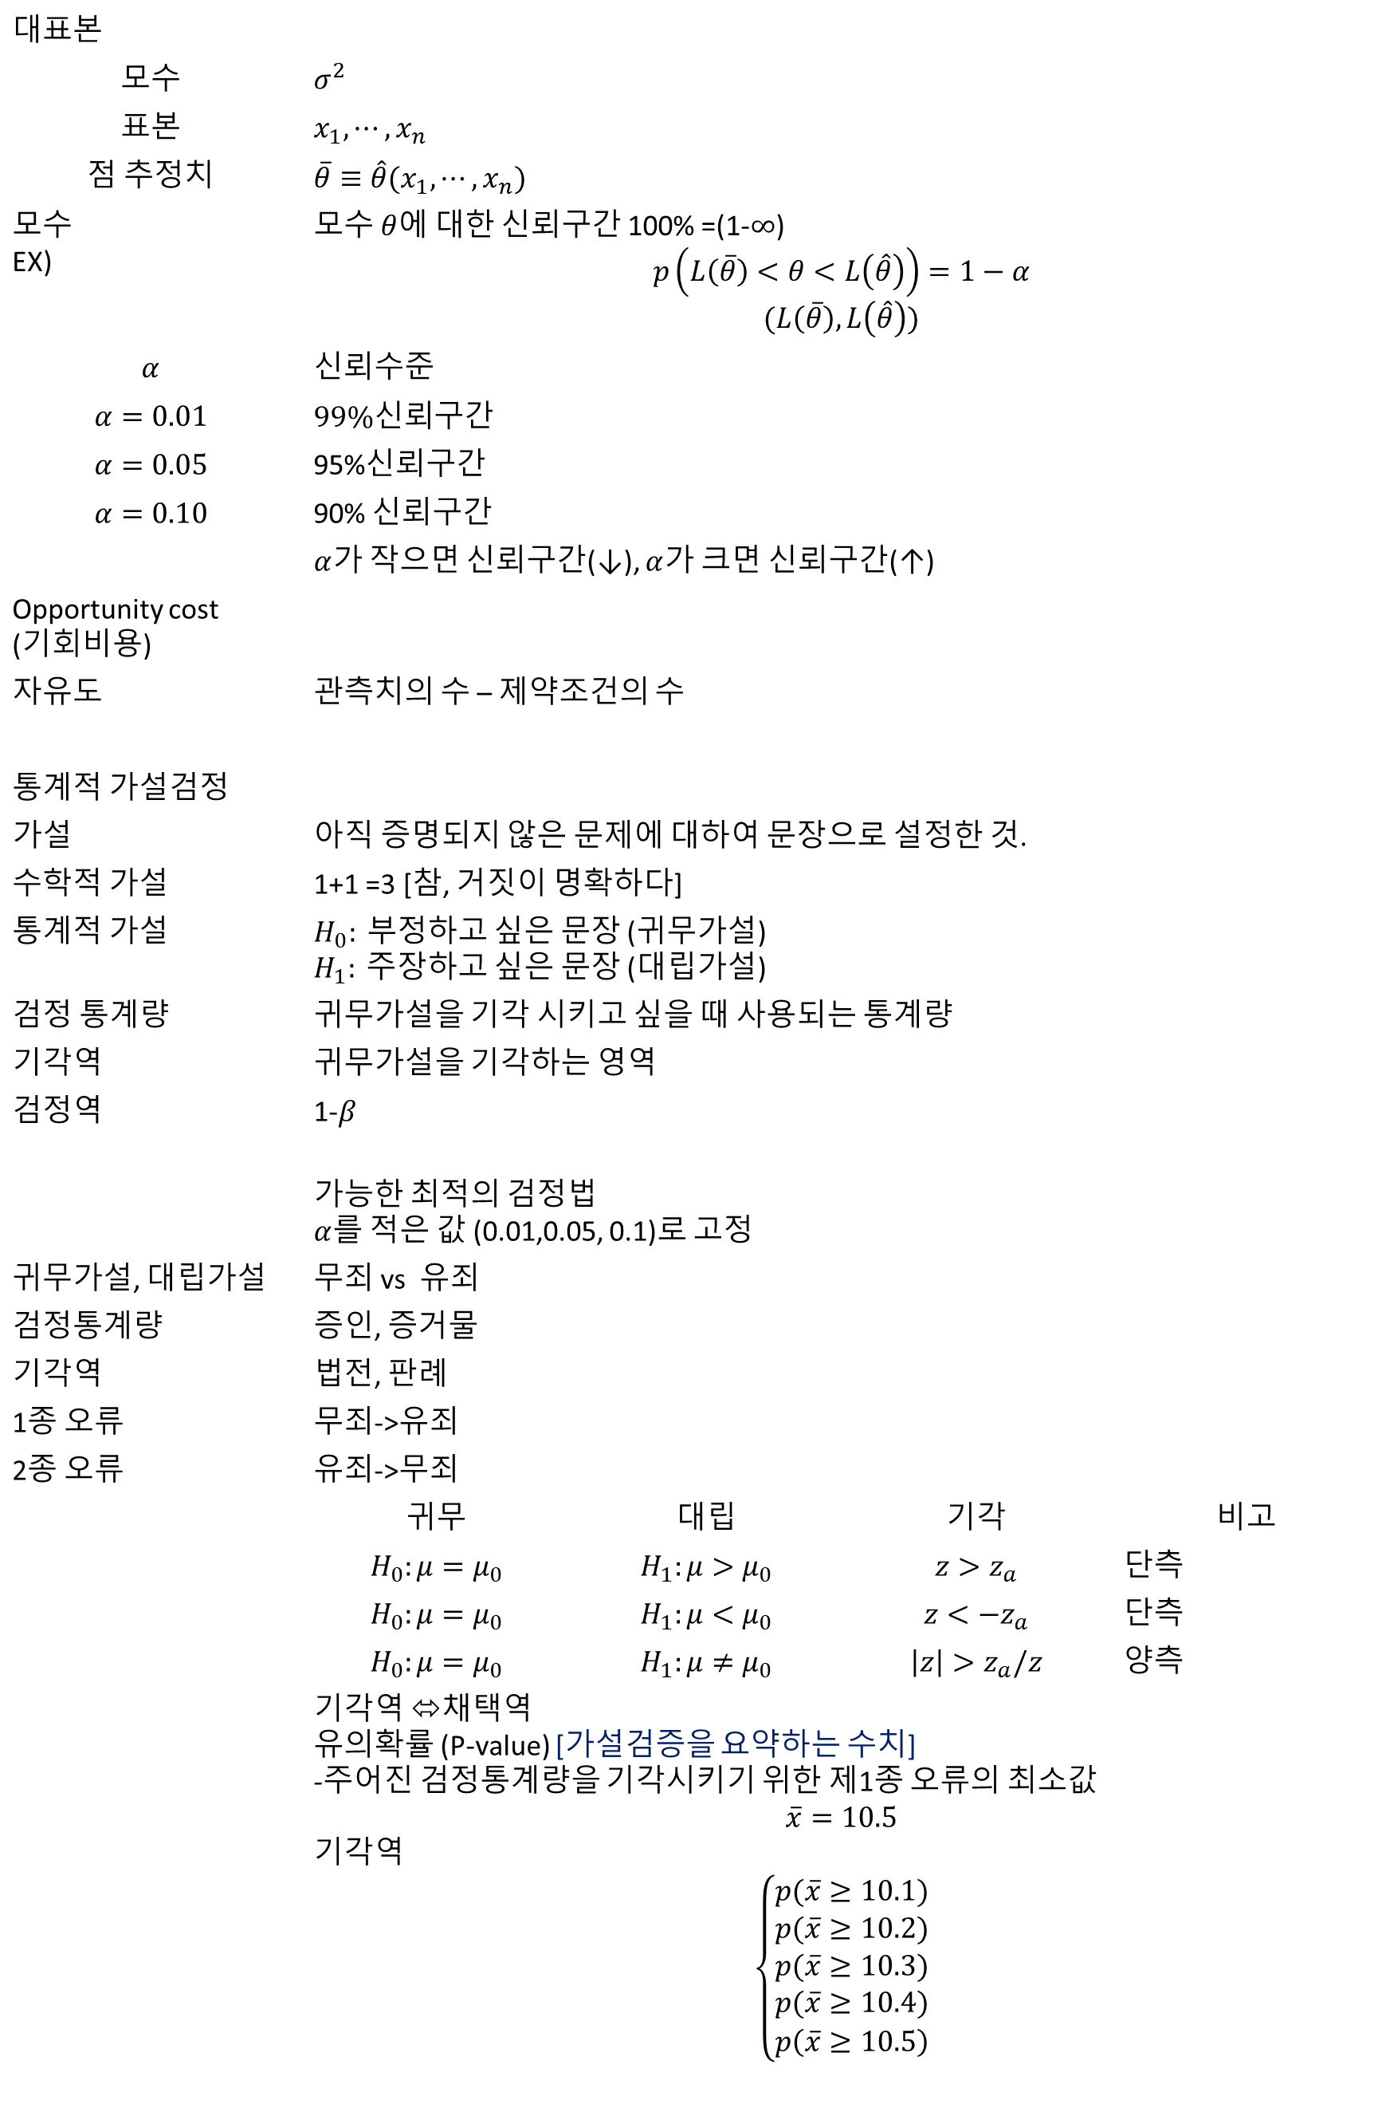
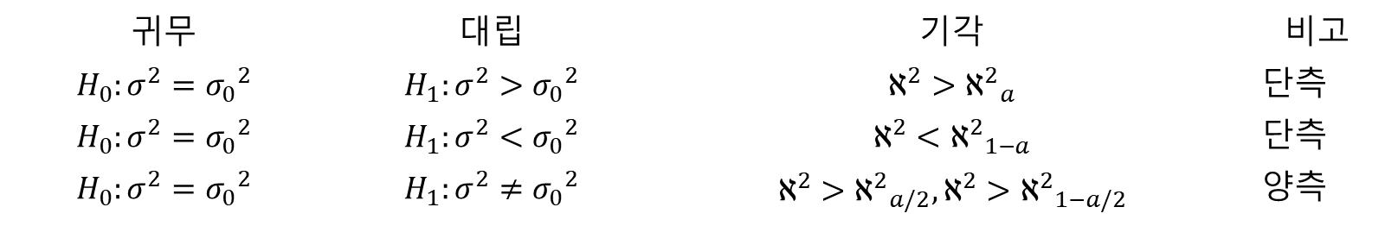
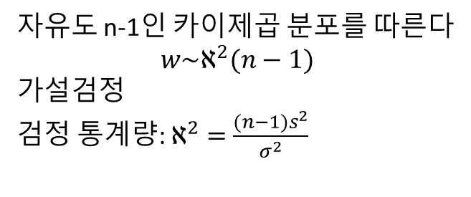
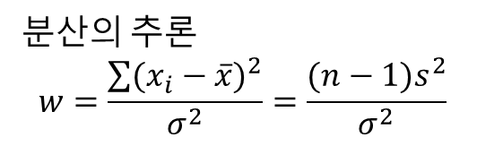
대표본
모수 | $$σ^{2}$$
표본 | $$x_{1},⋯,x_{n}$$
점 추정치 | $$\overline{θ}≡\hat{θ}(x_{1},⋯,x_{n})$$
모수 EX) | 모수 $θ$에 대한 신뢰구간 100% =(1-$∞$) $$p\left(L\left(\overline{θ}\right)<θ<L\left(\hat{θ}\right)\right)=1−α$$ $$(L\left(\overline{θ}\right),L\left(\hat{θ}\right))$$
$$α$$ | 신뢰수준
$$α=0.01$$ | $$99\%신뢰구간$$
$$α=0.05$$ | 95%신뢰구간
$$α=0.10$$ | 90% 신뢰구간
 | $α$가 작으면 신뢰구간(↓), $α$가 크면 신뢰구간(↑)
Opportunity cost (기회비용)
자유도 | 관측치의 수 – 제약조건의 수
통계적 가설검정
가설 | 아직 증명되지 않은 문제에 대하여 문장으로 설정한 것.
수학적 가설 | 1+1 =3 [참, 거짓이 명확하다]
통계적 가설 | $H_{0}: 부$정하고 싶은 문장 (귀무가설) $H_{1}: 주$장하고 싶은 문장 (대립가설)
검정 통계량 | 귀무가설을 기각 시키고 싶을 때 사용되는 통계량
기각역 | 귀무가설을 기각하는 영역
검정역 | 1-$β$
 | 가능한 최적의 검정법 $α$를 적은 값 (0.01,0.05, 0.1)로 고정
귀무가설, 대립가설 | 무죄 vs 유죄
검정통계량 | 증인, 증거물
기각역 | 법전, 판례
1종 오류 | 무죄->유죄
2종 오류 | 유죄->무죄
 | 귀무 | 대립 | 기각 | 비고
 | $$H_{0}:μ=μ_{0}$$ | $$H_{1}:μ>μ_{0}$$ | $$z>z_{a}$$ | 단측
 | $$H_{0}:μ=μ_{0}$$ | $$H_{1}:μ<μ_{0}$$ | $$z<−z_{a}$$ | 단측
 | $$H_{0}:μ=μ_{0}$$ | $$H_{1}:μ≠μ_{0}$$ | $$\left|z\right|>z_{a}/z$$ | 양측
 | 기각역 ⬄채택역 유의확률 (P-value) [가설검증을 요약하는 수치] -주어진 검정통계량을 기각시키기 위한 제1종 오류의 최소값 $$\overline{x}=10.5$$ 기각역 $$\left\{\begin{aligned}p(\overline{x}≥10.1) \\ p(\overline{x}≥10.2) \\ p(\overline{x}≥10.3) \\ p(\overline{x}≥10.4) \\ p\left(\overline{x}≥10.5\right)\end{aligned}\right.$$
신뢰구간 100%
성인남성의 키가 0~$∞$
P-value
[확률이 제일 작음]
평균 때문에 -1
분산의 추론
$$w=\frac{\sum{{(x_{i}−\overline{x})}^{2}}}{σ^{2}}=\frac{(n−1)s^{2}}{σ^{2}}$$
자유도 n-1인 카이제곱 분포를 따른다
$$w\sim ℵ^{2}(n−1)$$
가설검정
검정 통계량: $ℵ^{2}=$ $\frac{(n−1)s^{2}}{σ^{2}}$
귀무 | 대립 | 기각 | 비고
$$H_{0}:σ^{2}={σ_{0}}^{2}$$ | $$H_{1}:σ^{2}>{σ_{0}}^{2}$$ | $$ℵ^{2}>{ℵ^{2}}_{a}$$ | 단측
$$H_{0}:σ^{2}={σ_{0}}^{2}$$ | $$H_{1}:σ^{2}<{σ_{0}}^{2}$$ | $$ℵ^{2}<{ℵ^{2}}_{1−a}$$ | 단측
$$H_{0}:σ^{2}={σ_{0}}^{2}$$ | $$H_{1}:σ^{2}≠{σ_{0}}^{2}$$ | $$ℵ^{2}>{ℵ^{2}}_{a/2}, ℵ^{2}>{ℵ^{2}}_{1−a/2}$$ | 양측

